Slide 1
Notes:
1
1
1
1
1

Slide 2
Observatório do CDCC - USP/SC
Setor de Astronomia (OBSERVATÓRIO)
(Centro de Divulgação da Astronomia - CDA)
Centro de Divulgação Científica e Cultural - CDCC
Universidade de São Paulo - USP
http://www.cdcc.sc.usp.br/cda
Endereço: Av. Trabalhador São-Carlense, n.400
São Carlos-SP
Tel: 0-xx-16-273-9191 (Observatório)
Tel: 0-xx-16-273-9772 (CDCC)
e-mail: cda@cdcc.sc.usp.br
Localização: Latitude: 22° 00' 39,5"S Longitude: 47° 53' 47,5"W
Imagem: O Inicio do Observatório

Slide 3
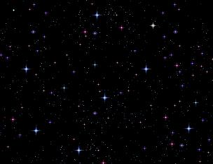
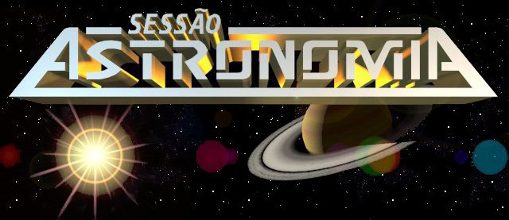
Notes:
3
3
3
3

Slide 4
Sessão Astronomia
As Sessões Astronomia são palestras proferidas pela equipe do Setor de Astronomia todos os sábados às 21h00. Iniciadas em 1992, foram criadas com o objetivo de falar sobre Astronomia ao nosso público em uma linguagem simples e acessível a todas as faixas etárias. Estas palestras se tornaram uma opção de diversão e informação para a comunidade local e também para visitantes de nossa cidade. Os temas abordados são os mais variados possíveis.
O material multimídia contido aqui consiste numa opção audiovisual complementar que o professor do Sistema de Ensino pode utilizar como auxílio às suas aulas.
O conteúdo das Sessões Astronomia pode ser acessado no seguinte endereço:
http://www.cdcc.sc.usp.br/cda/sessao-astronomia/
Crédito do logo: Sessão Astronomia, CDCC-USP/SC, criado por Andre Fonseca da Silva
Observação: Padrão e resolução da apresentação: 800 x 600 pixel com imagens a 96 dpi ou 38 pixel por centímetro com dimensão de 8,35 polegadas x 6,26 polegadas ou 21,2 cm x 15,9 cm respectivamente. Editado normamente em Office 97, podendo haver incompatibilidade de execução no Office XP e vice-versa.
Notes:
http://noticias.terra.com.br/ciencia/interna/0,6752,OI84504-EI304,00.html – missões que flalharam;
4

Slide 5
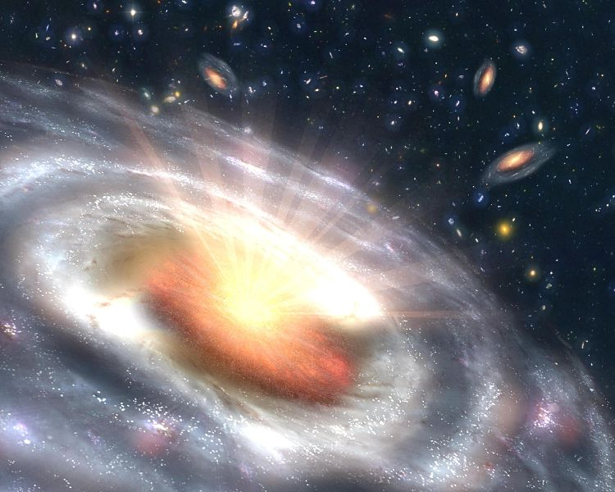
QUASARES
Monitora: Andrea de Souza Navarro Carvalho
(Graduanda – USP, curso de Licenciatura em Ciências Naturais)
Notes:
Descobertos em 1963 e catalogados como objetos brilhantes no terceiro Catálogo de Fontes de Rádio da Universidade de Cambridge, os objetos 3C273 e 3C48 foram os primeiros quasares identificados.
São astros que estão muito além da nossa Galáxia, alguns deles se localizando no limite do Universo observável.
Nessa Sessão Astronomia, falaremos sobre os Quasares, suas origens e características. Hoje os astrofísicos os descrevem como sendo núcleos de galáxias ativas, acionadas por buracos negros apelidados de “monstros”. São capazes de liberar tanta energia a ponto de serem visíveis a bilhões de anos-luz da Terra.
Usando telescópios espaciais como Spitzer e Chandra, os astrônomos continuam descobrindo enxames de quasares escondidos em grupos de galáxias em lugares cada vez mais remotos do Universo.

Slide 6
CAMPO DE VISÃO
Nós vemos as galáxias que estão nos limites do universo visível, como se fossem jovens galáxias, vistas como eram ~ 14 bilhões de anos atrás, porque essa luz levou 14 bilhões de anos para chegar até aqui.
Notes:
A velocidade de expansão acelerou-se de forma inflacionária, só deixando uma ínfima parte do espaço dentro do nosso raio de visibilidade
O Universo com 14 bilhões de Anos-Luz
Em um universo se expandindo, nós vemos as galáxias que estão nos limites do universo visível, como se fossem jovens galáxias, vistas como eram a 14 bilhões de anos atrás, porque essa luz levou 14 bilhões de anos para chegar até aqui.

Slide 7
GALÁXIAS
São estruturadas por milhares de estrelas e corpos celestes
Buraco negro no centro
Notes:
As galáxias são estruturadas por milhares de estrelas e corpos celestes que circundam um centro, acredita-se que no centro de cada galáxia exista um grande buraco negro.
As galáxias mais próximas da Via Láctea, estão a milhões de anos luz de nós, as imagens que tomamos hoje dessas galáxias são imagens de como se pareciam a milhões de anos atrás.
São estruturadas por milhares de estrelas e corpos celestes
Buraco negro no centro
Amimação:

Slide 8
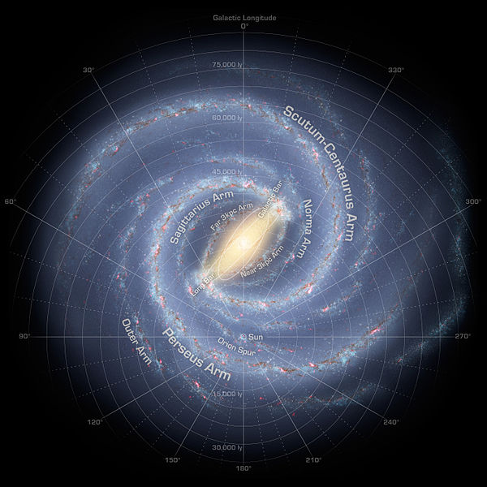
VIA LÁCTEA
Notes:
Estamos no Sistema Solar que fica dentro Via Láctea, nossa Galáxia tem bilhões de estrelas como o nosso Sol e acredita-se que no centro de cada galáxia exista um buraco negro. A idade da via láctea está calculada entre 13 e 13,8 bilhões de anos

Slide 9
POSIÇÃO DO SOL

Slide 10
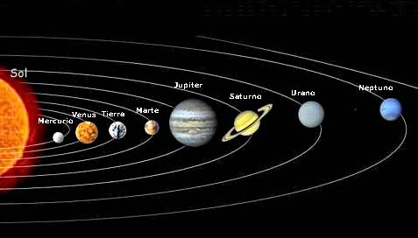
SISTEMA SOLAR

Slide 11
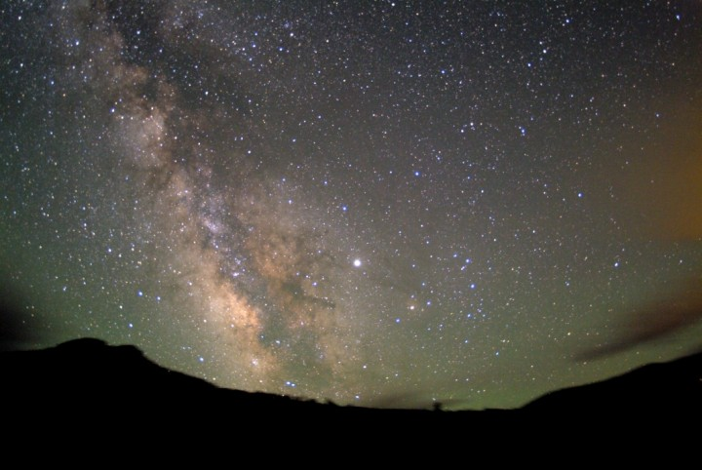
O QUÃO LONGE PODEMOS VER?
Notes:
http://pt.wikipedia.org/wiki/Universo_observ%C3%A1vel
O Universo é um lugar no qual estamos inseridos e é muito, muito grande.
Ao olharmos para o céu noturno, conseguimos ver as estrelas e parecem estar perto de nós, porém estão anos luz de distancia. A luz que sai das estrelas demora anos para nos alcançar e podemos vê-las tal como eram anos atrás. Assim, quando olhamos para o céu vemos o passado.

Slide 12
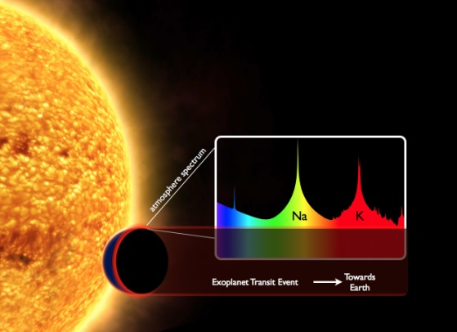
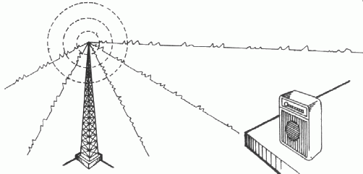
ONDAS
Transporte de energia
Recebemos ondas eletromagnéticas do espaço
Notes:
A energia vinda para nós é transportada através de ondas. Todo o tempo estamos recebendo Ondas eletromagnéticas, formadas pela combinação de campos elétricos e magnéticos associados, que se movem no espaço.

Slide 13
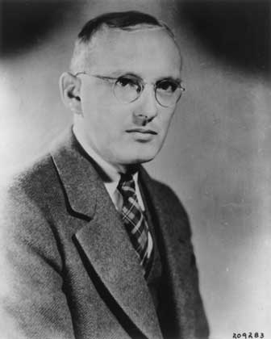
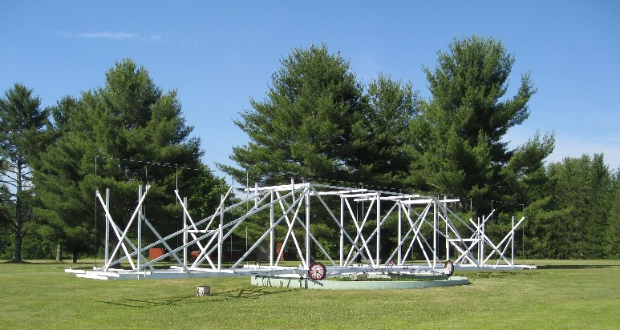
ONDAS
1931 primeiras descobertas de ondas de rádio provenientes da Via Láctea
Karl Guthe Jansky (1905 – 1950)
Notes:
Jansky: http://en.wikipedia.org/wiki/Karl_Guthe_Jansky
Os radiotelescópios conseguem captar as ondas na frequência de rádio, Karl Jansky Guthe, em 1931 realizou as primeiras descobertas de ondas de rádio provenientes da Via Láctea.
O rádio telescópio de Cambridge montou um catálogo com fontes de rádio luminosas vista no céu.

Slide 14
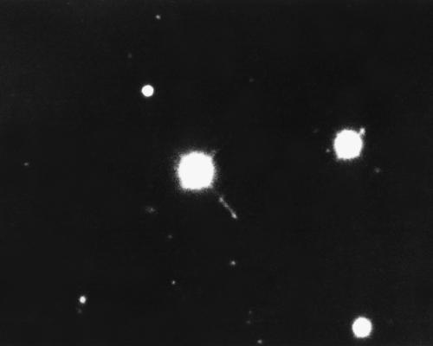
3C 273
Fonte de Rádio Quase Estelar
Notes:
No terceiro Catálogo do Rádio Telescópio de Cambridge o item 273 era identificado como fonte de rádio luminosa.
Telescópios óticos foram apontados na posição de fonte de rádio, foi possível ver algo que se parecia com uma estrela. 3C273 foi identificado junto com uma estrela azulada relativamente luminosa, aparentemente como uma estrela porém com emissão de ondas de rádio, então, ela foi chamada de Fonte de Rádio Quase Estelar, simplificado para Quasar.
Imagem http://www.if.ufrgs.br/oei/cgu/radioast.htm

Slide 15
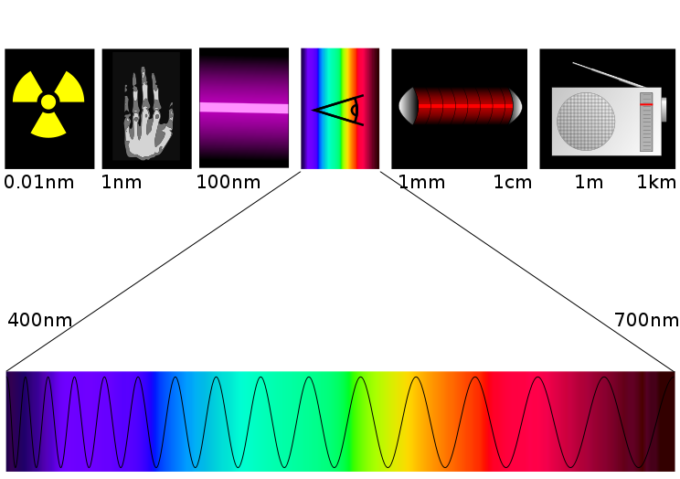
ESPECTRO ELETROMAGNÉTICO

Slide 16
EFEITO DOPPLER
cada comprimento de onda corresponde uma cor podendo ser visível ou não
comprimento de 700nm nós vemos uma cor vermelha,
450nm, veremos uma cor azul
Notes:
Vimos que as ondas são transportadoras de energia, cada comprimento de onda corresponde uma cor podendo ser visível ou não. Por exemplo, se nos chegar aos olhos uma onda com comprimento de 700nm nós vemos uma cor vermelha, mas se for de 450nm, veremos uma cor azul. Além da cor, se um objeto sonoro se aproxima ouvimos o som agudo, pois as ondas tem menor comprimento e maior frequência, e se esse mesmo objeto se afasta, ouvimos um som grave, pois as ondas tem maior comprimento e menor frequência.

Slide 17
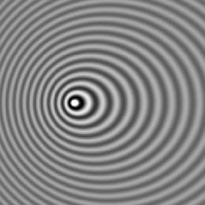
Efeito Doppler
http://highered.mcgraw-hill.com/olcweb/cgi/pluginpop.cgi?it=swf::800::600::/sites/dl/free/0072482621/78778/Doppler_Nav.swf::Doppler

Slide 18
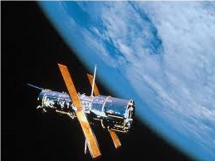
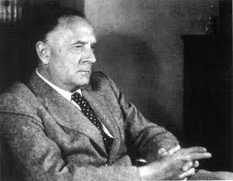
LEI DE HUBBLE
quanto maior a distância, maior era a velocidade de afastamento.
Hubble e Humason (1931)
Notes:
Hubble e Humason (1931) determinaram distâncias de algumas dessas nebulosas espirais e constataram que essas nebulosas estavam muito distantes e que quanto maior a distância, maior era a velocidade de afastamento. Hoje essa relação é chamada de Lei de Hubble

Slide 19
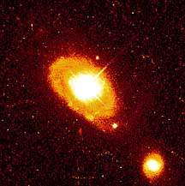
CALCULO DESVIO 3C 273
Maarten mediu o deslocamento para o vermelho e foi surpreendido, calculou 15,8 por cento, que significava o afastamento à velocidade de 47mil quilômetros por segundo
Notes:
Em 1963, Maarten Schmidt e Oke Bev diziam em seus artigos que a fonte de rádio 3C273 tinha um substancial desvio para o vermelho e perceberam que o objeto estava muito distante, 3 bilhões de anos-luz de distância. Se a luz demorou 3 bilhões de anos para chegar até nós, a quantidade de energia que esse objeto emitia a cada segundo era enorme, significava que o objeto era muito poderoso. Maarten mediu o deslocamento para o vermelho e foi surpreendido, calculou 15,8 por cento, que significava o afastamento à velocidade de 47mil quilômetros por segundo.
A emissão de quasares é fortemente desviada por efeito Doppler, para o vermelho e se afasta em alta velocidade da Via Láctea, de acordo com a lei de Hubble. Quasares seriam então galáxias antigas, formadas após o Big Bang.
Os quasares são colossais emissores de luz, alguns com luz de 100 galáxias juntas! O espectro de uma galáxia corresponde a toda a luz emitida por milhares de milhões de estrelas que a ela pertencem.
Imagem http://timeline.aps.org/APS/Timeline/ImageDetail.cfm?ImageID=83

Slide 20
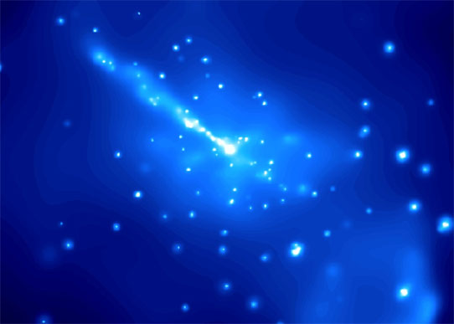
NUCLEOS GALÁTICOS ATIVOS
No centro de algumas galáxias existe uma importante fonte de energia que é diferente da usual radiação de calor proveniente das estrelas
Centaurus A
Notes:
Antes da descoberta de 3C 273, várias fontes de rádio outros tinham sido associados com os seus homólogos ópticos, sendo o primeiro 3C48. Além disso, muitas galáxias ativas tinha sido identificado erroneamente como estrelas variáveis.
No centro de algumas galáxias existe uma importante fonte de energia que é diferente da usual radiação de calor proveniente das estrelas. Acredita-se hoje que 10% de todas as galáxias hospedem, na sua região central, um núcleo galáctico ativo.
Classificamos como Galáxias Ativas
Imagem http://www.nasa.gov/multimedia/imagegallery/image_feature_71.html

Slide 21
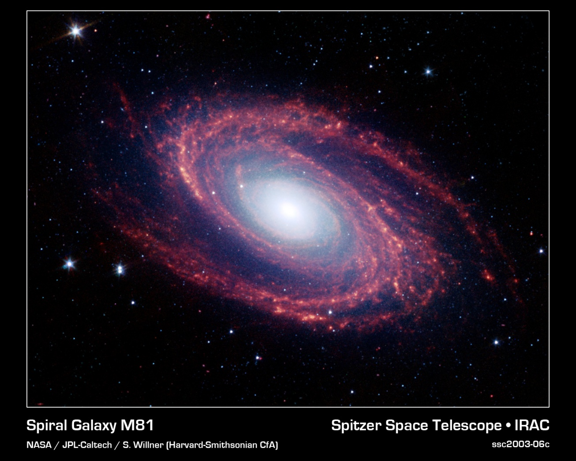
GALÁXIAS ATIVAS
objetos astronômicos que possuem intensa emissão de radiação a partir da sua região central.
Notes:
Galáxias Ativas objetos astronômicos que possuem intensa emissão de radiação a partir da sua região central. AGNs, são fontes de intensa radiação, podem ser extremamente luminosas.
Existem AGNs tão brilhantes que a galáxia hospedeira não é mais observável, chamados de quasares, eles são os objetos mais luminosos no Universo. A luminosidade deles pode ser até 1000 vezes da nossa Galáxia, ou seja, 100000 bilhões de vezes a luminosidade do Sol.
Os Quasares então são núcleos de galáxias ativas cuja emissão de luz é tão forte que não nos permite obervar a sua galáxia hospedeira.

Slide 22
GALÁXIAS ATIVAS
Os Quasares são núcleos de galáxias ativas cuja emissão de luz é tão forte que não nos permite obervar a sua galáxia hospedeira.
Notes:
Os Quasares são núcleos de galáxias ativas cuja emissão de luz é tão forte que não nos permite obervar a sua galáxia hospedeira.
Imagem: http://pessoayvone.blogspot.com.br/2010/07/ainda-sobre-quasares-as-novas.html

Slide 23
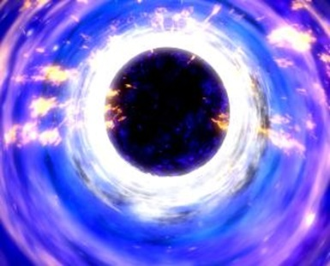
BURACO NEGRO SUPERMASSIVO
surpreendentemente grande, algo como uma massa entre 1 milhão a um bilhão de massas solares! Por isso os buracos negros nos centro de galáxias ativas, são chamados de Monstros,
Notes:
O único modo de compreender como uma luminosidade tão alta é supor que as Galáxias Ativas hospedam, na sua região central, um buraco negro com uma massa surpreendentemente grande, algo como uma massa entre 1 milhão a um bilhão de massas solares! Por isso os buracos negros nos centro de galáxias ativas, são chamados de Monstros,

Slide 24
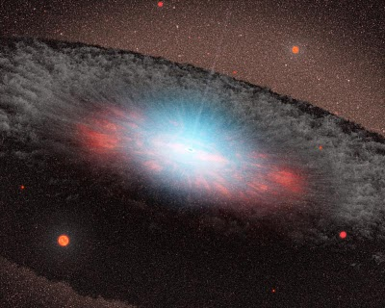
POSSIBILIDADES - FORMAÇÃO
uma única estrela
um aglomerado de buracos negros
Colapso de uma nuvem
Notes:
Ao contrário dos buracos negros estelares, os buracos negros supermassivos, têm origem nos primórdios do Universo, de uma forma ainda não muito consensual.
Há três possibilidades principais e no momento não há uma preferência por nenhuma delas: a) uma única estrela de primeira geração (ou população III) e de grande massa gerou um buraco negro que ficou capturando matéria até se transformar num BN supermassivo b) um aglomerado de buracos negros se fundiu para formar um único, cada um deles formado por uma estrela de primeira geração c) uma nuvem primordial colapsou e formou diretamente um buraco negro supermassivo.
Imagem: http://pessoayvone.blogspot.com.br/2010/07/ainda-sobre-quasares-as-novas.html

Slide 25
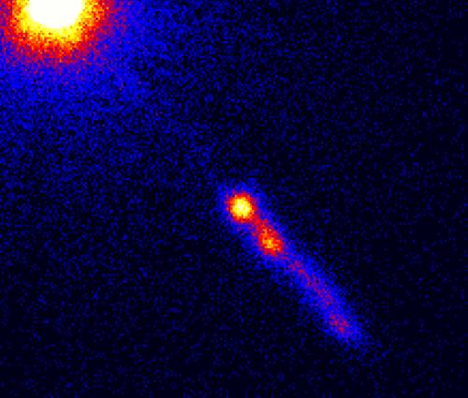
JATOS LUMINOSOS
Observações de rádio revelaram que estes jatos são uma característica comum dos quasares.
Quasar 3C 273
Notes:
Observações de rádio revelaram que estes jatos são uma característica comum dos quasares.

Slide 26
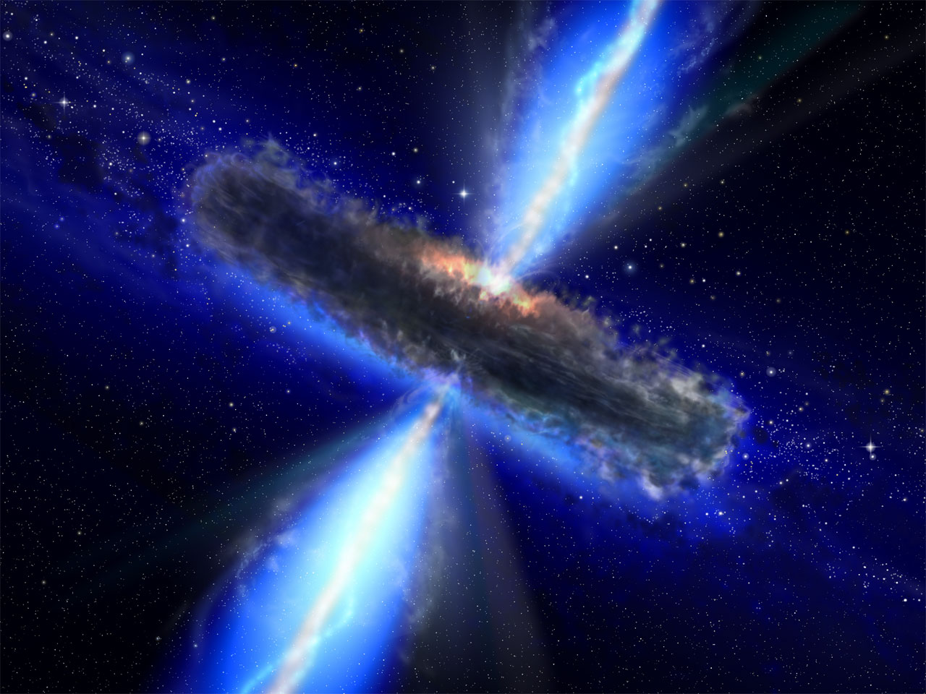
JATOS LUMINOSOS ?
Como os supermassivos buracos negros são responsáveis pela alta luminosidade de seu núcleo?
Notes:
Como os supermassivos buracos negros são responsáveis pela alta luminosidade de seu núcleo?
Imagem http://midgard-asbru.blogspot.com.br/2011/02/quasar-quase-estelar.html
O telescópio de Chandra revela um jato de raios-X Poderoso em PKS 0637-752 o jato liberado do quasar no espaço intergaláctico atinge uma distância de pelo menos 200.000 anos luz!

Slide 27
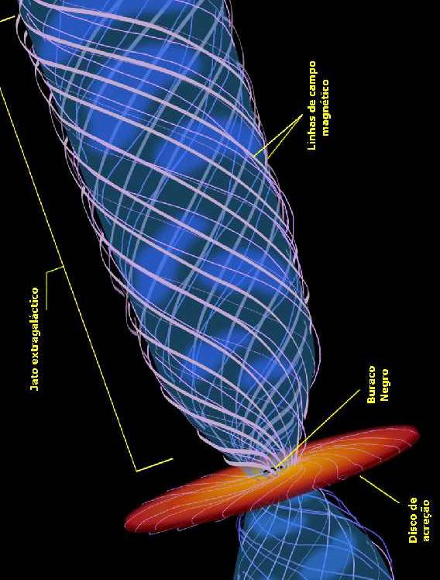
JATOS LUMINOSOS ?
Os jatos luminosos são formados pelo disco de acresção.
Particulas de gás quente são projetas e aderem ao campo magnético
Notes:
Osde gás quente que orbita o buraco negro junto com as linhas de campo magnético ancoradas ao disco.
As partículas agitadas se prendem às linhas de campo, assim enquanto a nuvem de gás do disco de acresção gira, as jatos luminosos são formados pelo disco de acresção partículas são projetadas para cima e como linhas de campo são retorcidas, força a formação de uma coluna estreita, liberando para o espaço um jato luminoso.

Slide 28
JATOS LUMINOSOS - filme
Notes:
Centaurus A é uma galáxia elíptica gigante ativa de 12 milhões de anos-luz de distância.No seu coração está um buraco negro com uma massa de 55 milhões de sóis. Agora, o projeto Tanami forneceu a melhor imagem de sempre de jatos de partículas alimentado pelo buraco negro, revelando características tão pequenas quanto 15 dias-luz de diâmetro. Os jatos alimentar lobos enormes de rádio emissor de gás que vão muito além da galáxia visível.

Slide 29
ANGULO DE VISÃO DOS JATOS
Notes:
Dependendo do ângulo de visão ou ângulo da observação do jato luminoso, recebem classificação: quasares, blazares e rádio galáxias.

Slide 30
QUASAR
Notes:
No caso do quasar é como se estivéssemos olhando de perfil, para baixo, vemos o material em torno do núcleo e o jato emitido.

Slide 31
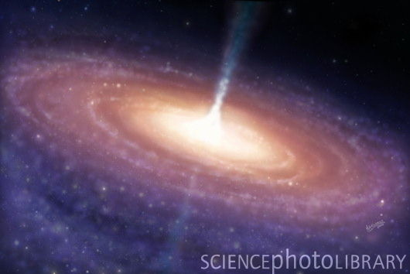
QUASAR
Notes:
No caso do quasar é como se estivéssemos olhando de perfil, para baixo, vemos o material em torno do núcleo e o jato emitido.
Imagem http://www.sciencephoto.com/image/333934/530wm/R9200035-Quasar-SPL.jpg

Slide 32
RÁDIO GALÁXIA
Notes:
Todo o centro de galáxia ativa é muito luminoso, porém se o material estiver parcialmente ou completamente oculto por gás, poeira e nuvens que evitam visualizarmos o jato luminoso da galáxia, essas são classificadas como rádio galáxia.

Slide 33
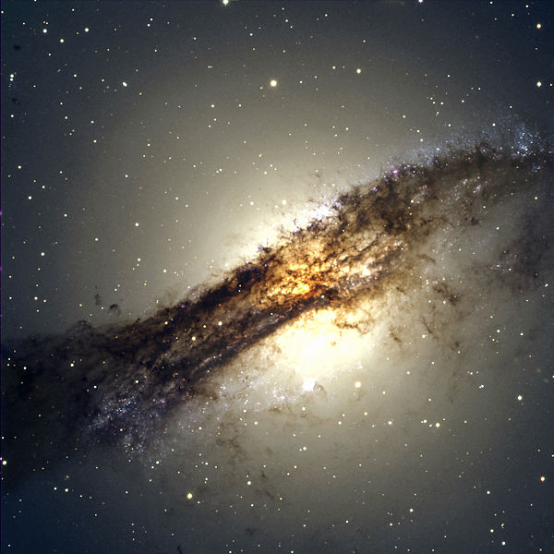
RÁDIO GALÁXIA
Notes:
Todo o centro de galáxia ativa é muito luminoso, porém se o material estiver parcialmente ou completamente oculto por gás, poeira e nuvens que evitam visualizarmos o jato luminoso da galáxia, essas são classificadas como rádio galáxia.

Slide 34
BLAZAR

Slide 35
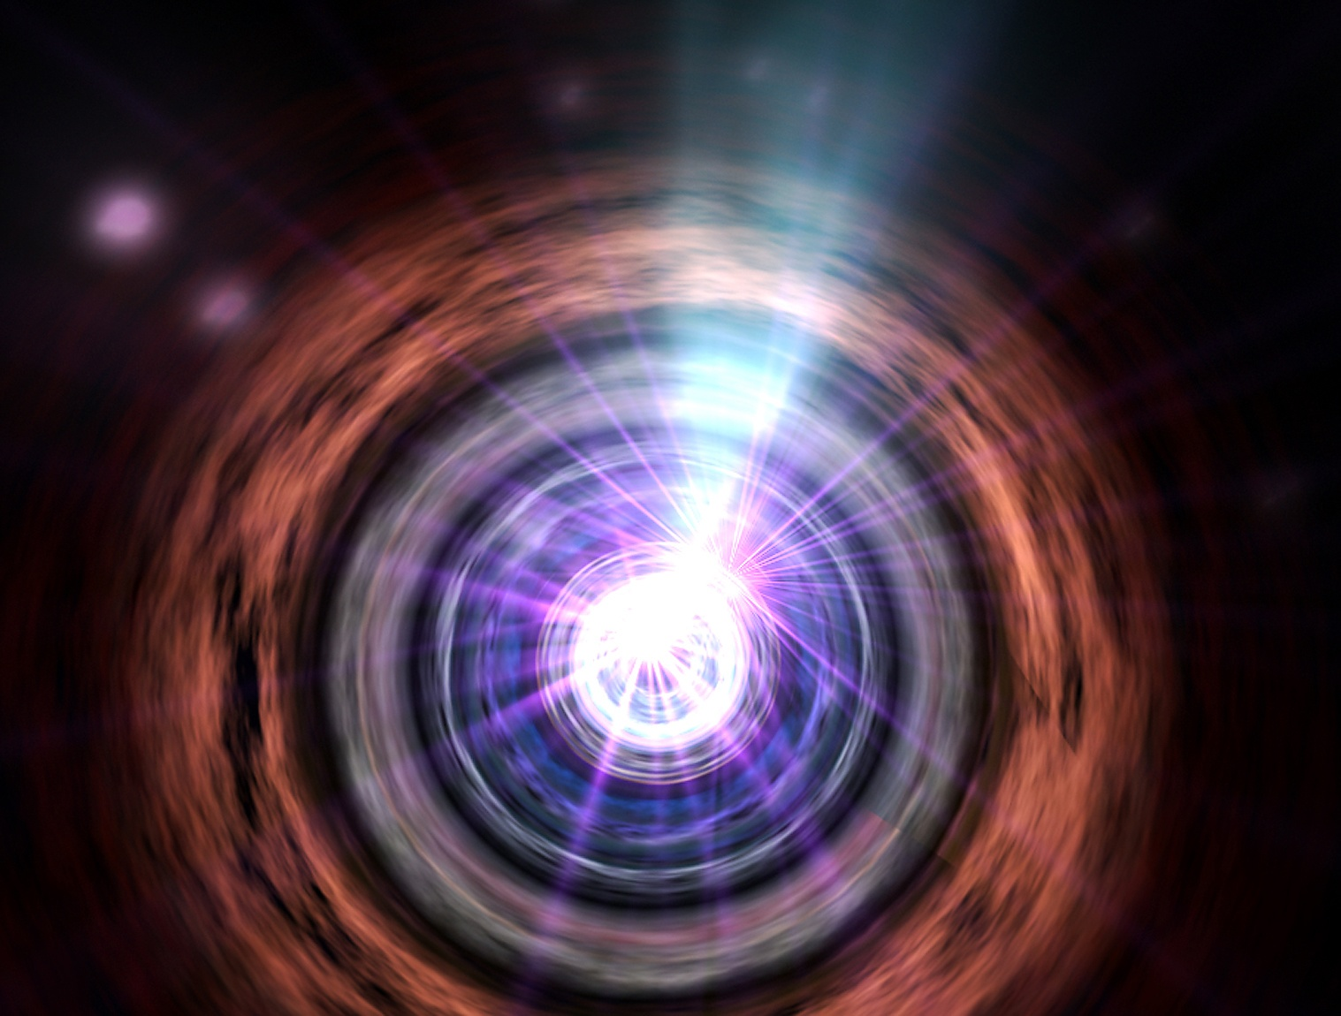
BLAZAR
Notes:
Se esse quasar estiver com o jato apontado diretamente para o observador, é possível ver algo extremamente luminoso, assim é classificado como blazar.

Slide 36
SPITZER E CHANDRA
Usando os telescópios Spitzer e o Chandra, os astrônomos continuam descobrindo enxames de quasares escondidos em grupos de galáxias, em lugares cada vez mais remotos do Universo.
Notes:
Usando os telescópios Spitzer e o Chandra, os astrônomos continuam descobrindo enxames de quasares escondidos em grupos de galáxias, em lugares cada vez mais remotos do Universo.

Slide 37
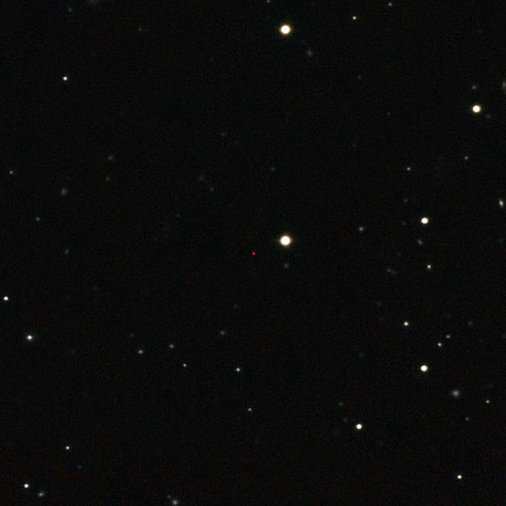
QUASAR J1120+0641
12,9 bilhões de anos para chegar aos telescópios da Terra
Por isso que é visto como era quando o Universo tinha apenas 770 milhões de anos.
Notes:
Os Quasares são os mais luminosos objetos celestes conhecidos, fascinantes e alvo de investigação. Situam-se a bilhões de anos luz de nós, o que significa que estamos a ver algo que aconteceu bilhões de anos atrás. É um objeto celeste extragaláctico que pode representar uma galáxia em formação, uma visão dos primórdios do nosso Universo.
A formação dos quasares era muito mais frequente no início do Universo do que atualmente.
A luz deste quasar, chamado ULAS J1120+0641, demorou 12,9 bilhões de anos para chegar aos telescópios da Terra, por isso que é visto como era quando o Universo tinha apenas 770 milhões de anos.
Imagem http://en.wikipedia.org/wiki/File:ULAS_J1120%2B0641.jpg

Slide 38
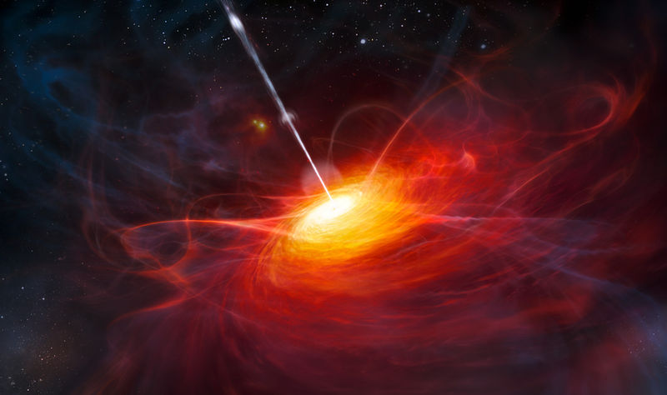
QUASAR J1120+0641
Concepção Artística
Notes:
Concepção Artística
Uma equipe de astrônomos europeus utilizou o Very Large Telescope do Observatório Europeu do Sul (ESO), juntamente com outros telescópios, para descobrir e estudar o quasar mais distante encontrado até hoje. Este farol, cujo motor é um buraco negro com uma massa duas bilhões de vezes maior que a do Sol, é sem dúvida o objeto mais brilhante descoberto no Universo primitivo. Os resultados deste estudo sairão em 30 de Junho na revista Nature.
“Este quasar é uma importante sonda do Universo primitivo. É um objeto muito raro que nos ajudará a compreender como é que os buracos negros de massa extremamente elevada cresceram algumas centenas de milhões de anos depois do Big Bang,” diz Stephen Warren, o líder da equipe.
Os quasares são galáxias muito distantes e brilhantes que acredita-se serem alimentadas por buracos negros de grande massa situados em seu centro. O seu brilho torna-os poderosos faróis que ajudam a investigar a época do Universo em que as primeiras estrelas e galáxias se formaram. Denominado ULAS J1120+0641, é visto como era apenas 770 milhões de anos depois do Big Bang (que ocorreu há 13,7 bilhões de anos). A sua radiação levou 12.9 bilhões de anos para chegar até nós.
Embora objetos mais distantes já tenham sido observados, este quasar recem descoberto é centenas de vezes mais brilhante que estes objetos. Entre os objetos suficientemente brilhantes para poderem ser estudados em detalhe, este é claramente o mais distante.
O quasar mais distante depois deste observa-se tal como era 870 milhões de anos depois do Big Bang. Objetos similares mais longínquos não são visíveis, uma vez que sua radiação, esticada devido à expansão do Universo, observa-se essencialmente na região infravermelha do espectro, na altura em que chega à Terra.
“Demoramos cinco anos para encontrar este objeto,” explica Bram Venemans, um dos autores deste trabalho. “Estávamos à procura de um quasar com um desvio para o vermelho maior que 6.5. Encontrar um que está tão longe, com um desvio para o vermelho maior que 7, foi uma surpresa fantástica. Este quasar possibilita-nos um olhar profundo à era da reinozação, fornecendo-nos assim uma oportunidade para explorar uma janela de 100 milhões de anos na história do cosmos, janela essa que se encontrava anteriormente fora do nosso alcance.”
A distância ao quasar foi determinada a partir de observações obtidas com o instrumento FORS2 montado no Very Large Telescope do ESO (VLT) e instrumentos montados no Telescópio Gemini Norte. Uma vez que este objeto é relativamente brilhante, é possível obter um espectro da radiação por ele emitida (o que corresponde a separar a radiação nas suas diversas componentes em função da cor). Esta técnica permitiu aos astrônomos obter muita informação sobre o quasar.
Estas observações mostraram que a massa do buraco negro no centro do ULAS J1120+0641 é cerca de dois bilhões de vezes maior que a do Sol. Uma massa tão elevada é difícil de explicar numa época tão primitiva do Universo. As teorias correntes para o crescimento de buracos negros de massa extremamente elevada predizem um aumento lento da massa à medida que o objeto compacto atrai matéria do seu meio circundante.
“Pensamos que existem em todo o céu apenas cerca de 100 quasares brilhantes com desvio para o vermelho maior que 7,” conclui Daniel Mortlock, o autor principal do artigo científico. “Para encontrar este objeto foi necessária uma busca muito minuciosa e demorada, no entanto valeu bem a pena o esforço, já que agora poderemos compreender melhor alguns dos mistérios do Universo primitivo.

Slide 39
CONCLUSÃO
Os Quasares são os mais luminosos objetos celestes conhecidos.
Situam-se a bilhões de anos luz de nós
Núcleos de galáxias ativas, acionadas por buracos negros apelidados de “monstros”

Slide 40
UNIVERSO OBSERVÁVEL
Notes:
O quão longe podemos ver? O telescópio Hubble mirou porá um ponto no Universo aparentemente sem nada e foi aproximando a imagem, surgiram vários pontos e quanto mais se aproximava, mais pontos brilhantes eram avistados. Nessa imagem capturada foi possível ver os objetos muitos brilhantes que não são estrelas, os pontos avistados são galáxias, cada uma com milhares de estrelas.

Slide 41
OBRIGADA !

